Slide 1
Escuela normal de educación preescolar
Lic. Educación preescolar
Probabilidad y estadista
Unidad de aprendizaje III. Prediciendo el futuro: La probabilidad y su uso en educación.
Diseña planeaciones aplicando sus conocimientos curriculares, psicopedagógicos, disciplinares, didácticos y tecnológicos para propiciar espacios de aprendizaje incluyentes que respondan a las necesidades de todos los alumnos en el marco del plan y programas de estudio.
Integra recursos de la investigación educativa para enriquecer su práctica profesional, expresando su interés por el conocimiento, la ciencia y la mejora de la educación.
Aplica el plan y programas de estudio para alcanzar los propósitos educativos y contribuir al pleno desenvolvimiento de las capacidades de sus alumnos
docente: Marlene Musquiz Flores
Alumna : Tahmara Esmeralda Solis Aguilera
18 de diciembre del 2020
Numero de lista :18
2c

Slide 2
Ejercicios Distribución binomial
De todos alumnos que ingresan a estudiar la maestría en educación, el 90% se titula. Si se inscriben 10 alumnos ¿cuál es la probabilidad de que 9 o más se titulen?
La probabilidad de que una maestra que presento el examen de oposición de nuevo ingreso pase el examen es de 0,7. Si llegan 6 maestros de nuevo ingreso para presentar ¿Cuál es la probabilidad de que solo a 3 de ellos le den su plaza

Slide 3
Problema #1

Slide 4
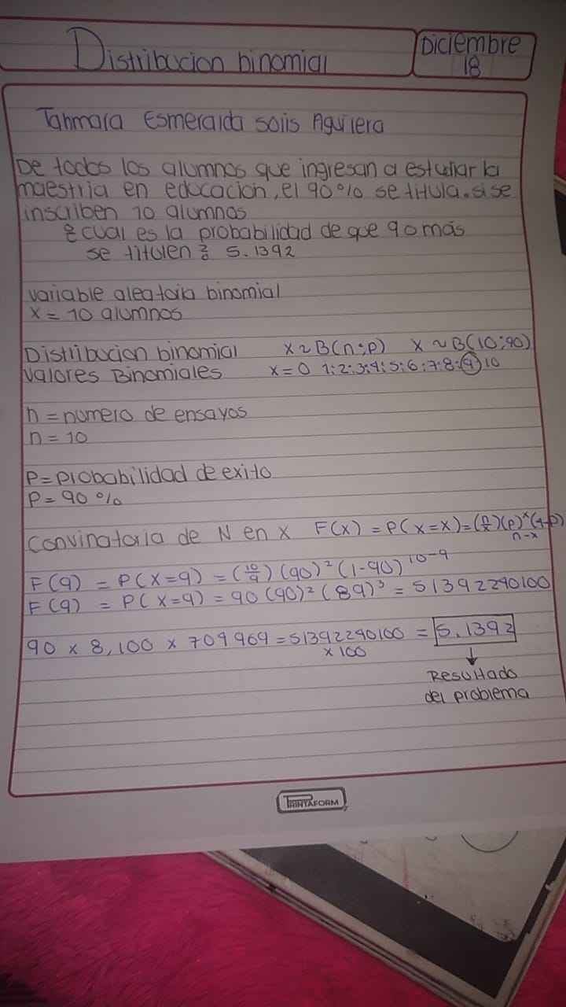

Slide 5
Problema #2

Slide 6
